Slide 1
Ülkemizi ve tüm dünyayı etkisi altına alan Covid- 19 salgını eğitim öğretim faaliyetlerini etkilemiş olsa da, AFL ailesi olarak sürecin başından itibaren mümkün mertebe en üst düzeyde çalışarak uzaktan eğitim sürecinde de
birçok etkinlik gerçekleştirdik.

Slide 2
2020-2021 Eğitim –Öğretim Sürecinde Neler Yaptık ?

Slide 3
EĞİTİM / ÖĞRETİM FAALİYETLERİMİZ

Slide 4
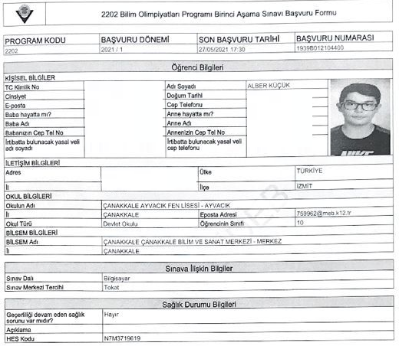
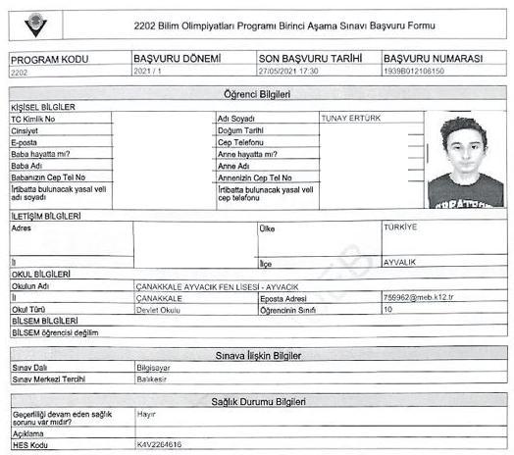
TUBİTAK Bilim Olimpiyatları
Programı Sınavına Katılım
Sağladık.

Slide 5
Önümüzdeki dönem uygulanacak olan
4006 TÜBİTAK Bilim Fuarına 18 Proje ile
başvurumuzu yaptık

Slide 6
BİR ÖĞRENCİMİZ SAVUNMA SANAYİİ BAŞKANLIĞININ YÜRÜTMEKTE
OLDUĞU STM (SAVUNMA TEKNOLOJİLERİ MÜHENDİSLİK) EĞİTİMİNİ
ALMAYA HAK KAZANDI.

Slide 7
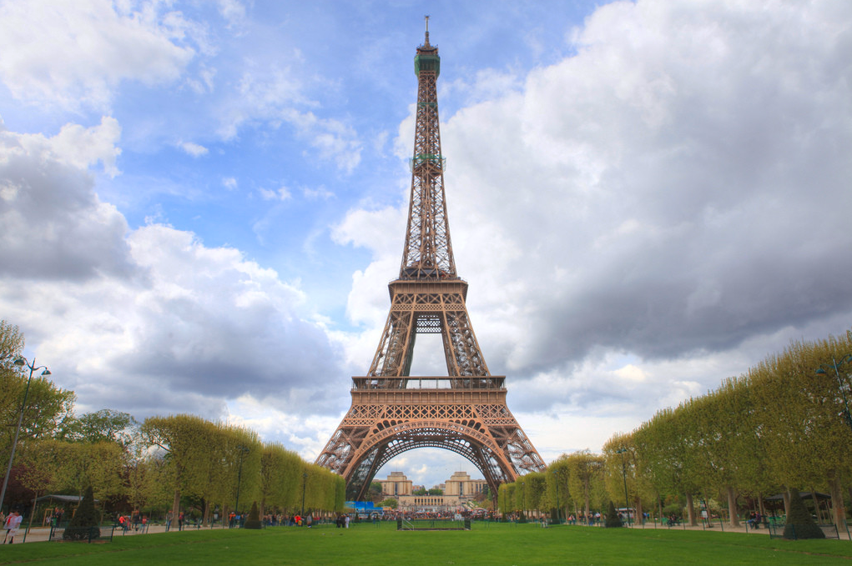
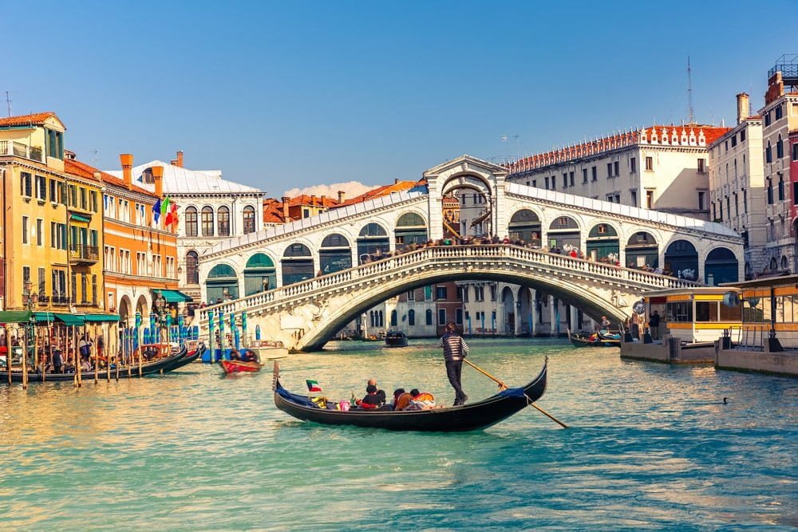
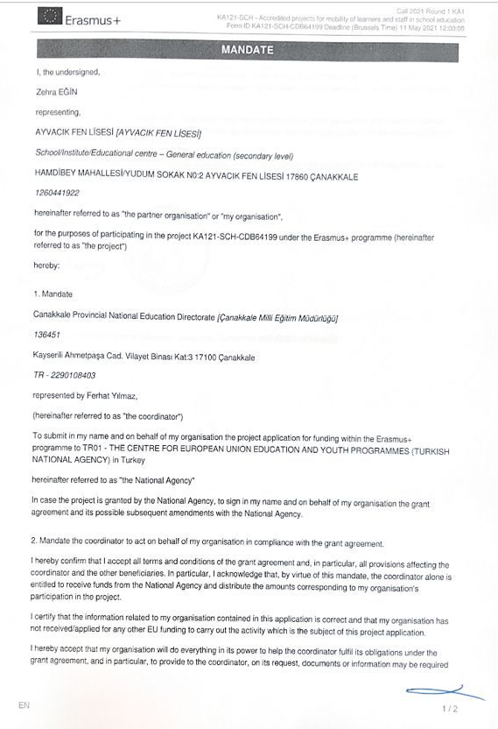
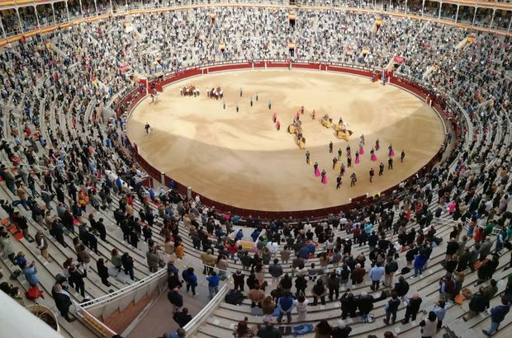
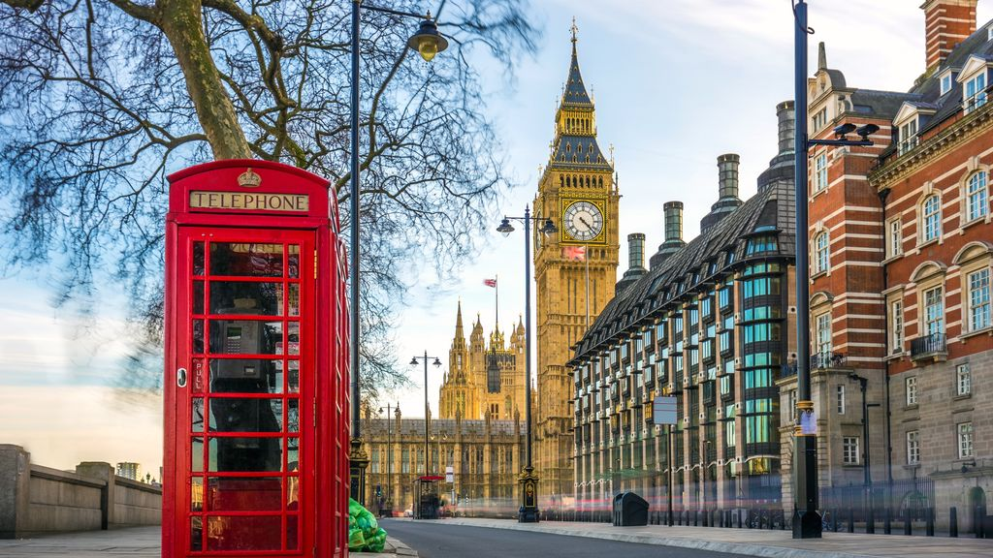
Avrupa Birliği
Akreditasyon
Belgemizi alarak
ilerleyen dönemlerde
AB Ülkelerine gidebilmek için
gerekli olan ön şartlardan birisini
gerçekleştirdik

Slide 8
TEKNOFEST LİSELER ARASI İNSANSIZ HAVA ARACI YARIŞMASI
SABİT KANAT KATEGORİSİNE BİL-SEM ÜZERİNDEN KATILIM SAĞLADIK.

Slide 9
Çanakkale On Sekiz Mart Üniversitesi ile
gerçekleştirilen işbirliği ile öğrencilerimize
yönelik, çevrimiçi «Kuantum Bilgisayarlar
Ve İş İmkanları» konulu seminer verdik.

Slide 10
MAVİ DÜŞÜN LİSELER ARASI ÇEVRİMİÇİ BİLGİ YARIŞMASINDA
ÇANAKKALE İKİNCİ VE ÜÇÜNCÜLÜĞÜNÜ ALDIK

Slide 11
50 öğrencimizin katılım sağladığı Milli Savunma Üniversitesi Sınavında Türkiye geneli başarı sıralamasında ilk 10.000’de bir öğrencimiz yer aldı.

Slide 12
Kurum olarak Türk Patent ve
Marka Kurumuna kaydımızı
tamamladık. İki adet öğrenci
bir adet öğretmen başvurusu ile
dönemi sonlandırarak,
kurum kültürümüzü buna benzer
projeler ile güçlendirmek amacıyla
emin adımlarla yolumuza devam
edeceğiz.

Slide 13
FİZİKİ FAALİYETLERİMİZ

Slide 14
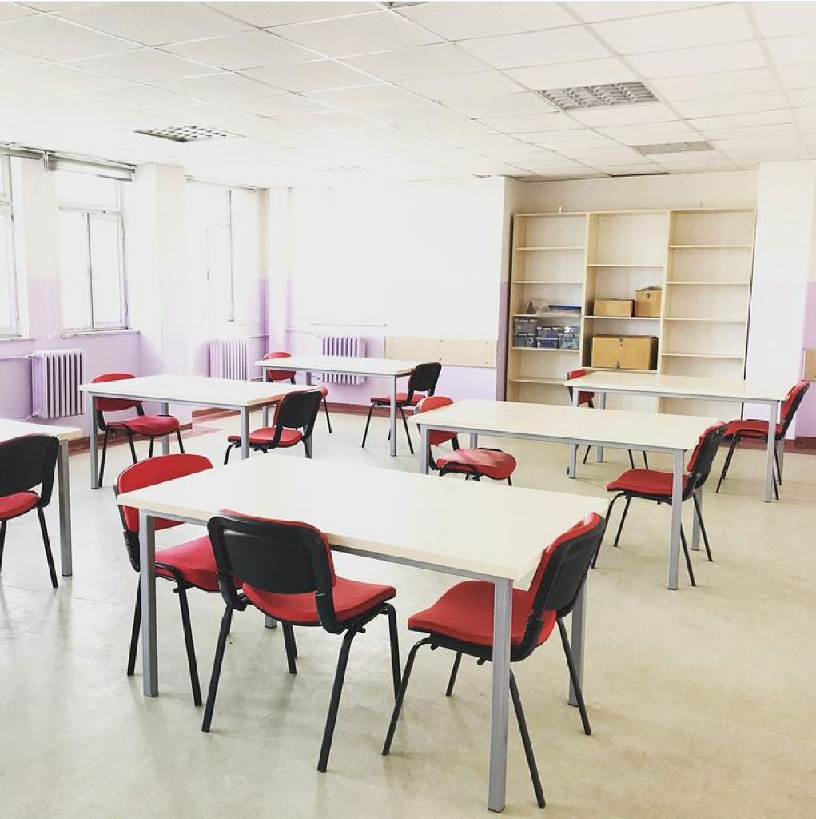
MATEMATİK SINIFIMIZI TÜM MALZEMELERİYLE BİRLİKTE
OKULUMUZA KAZANDIRDIK. BUNUNLA BİRLİKTE ROBOTİK
KODLAMA SINIFIMIZIN DA YAPIM İŞLEMLERİ SÜRMEKTE OLUP,
BİR SONRAKİ DÖNEM İÇİN DE MÜZİK SINIFI AÇILMASI
PLANLANMAKTADIR.

Slide 15
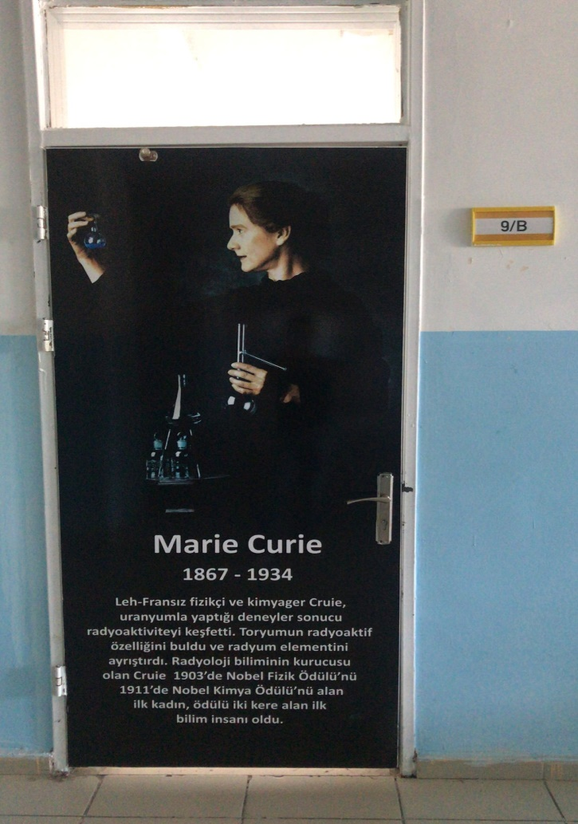
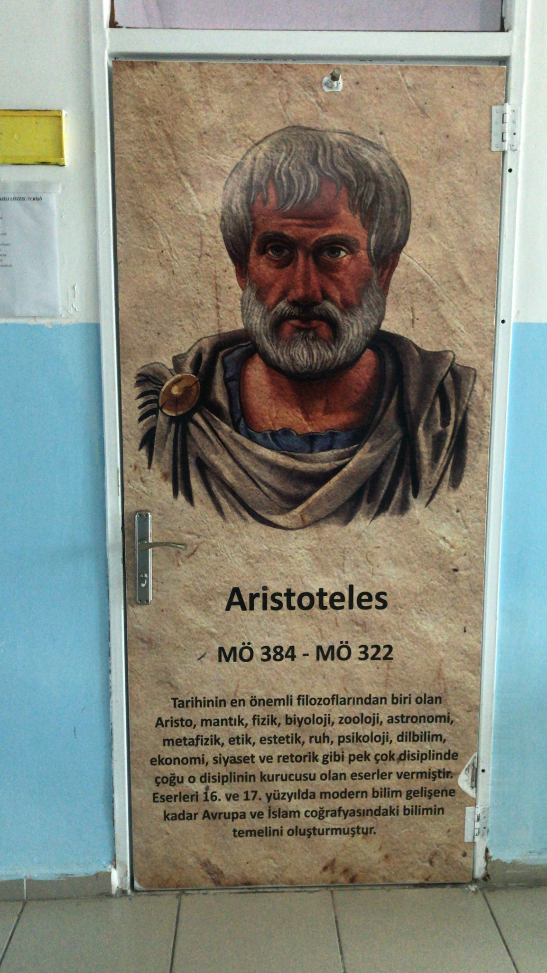
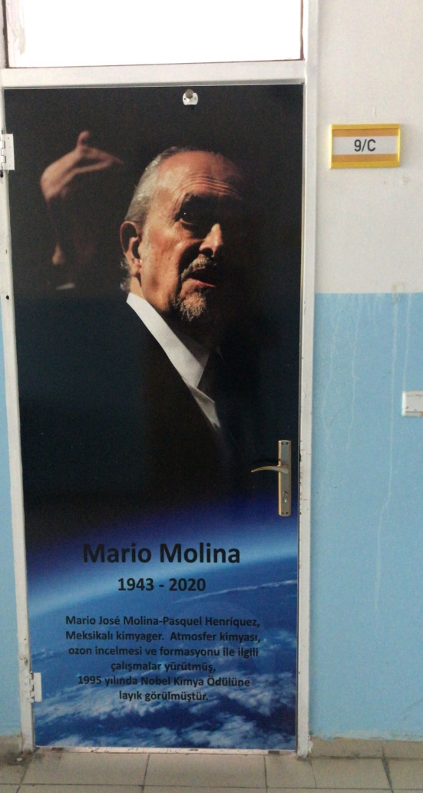
TÜM SINIF VE
LABARATUVARLARIMIZIN
KAPILARI
BİLGİLENDİRİCİ
YAZI VE
RESİMLERLE
KAPLANDI

Slide 16
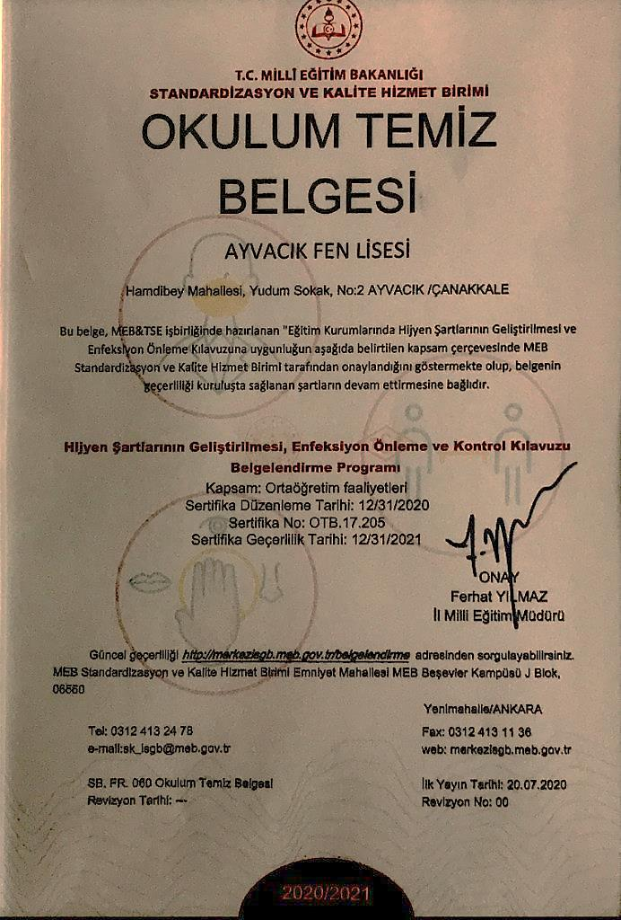
Pandemi Şartlarına uygunluk ölçeği olan
Okulum Temiz belgesini alarak,
Pandemi sürecini sağlıklı bir şekilde
yönettik.

Slide 17
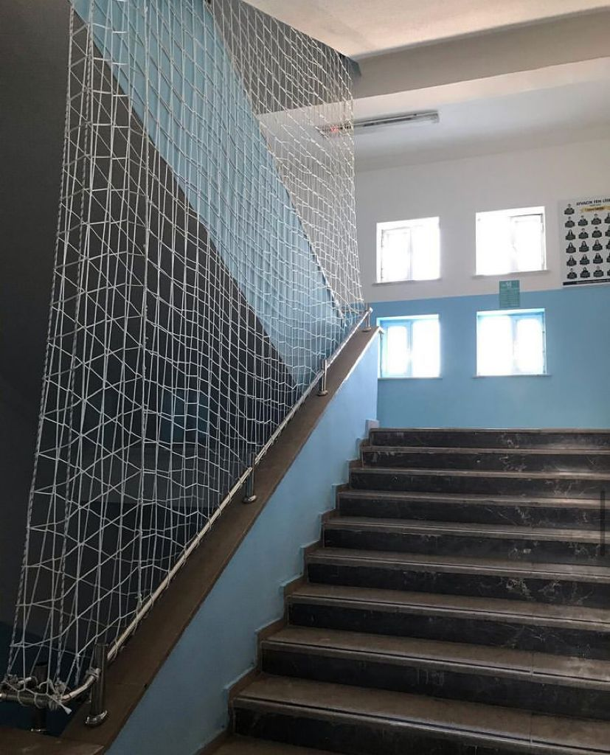
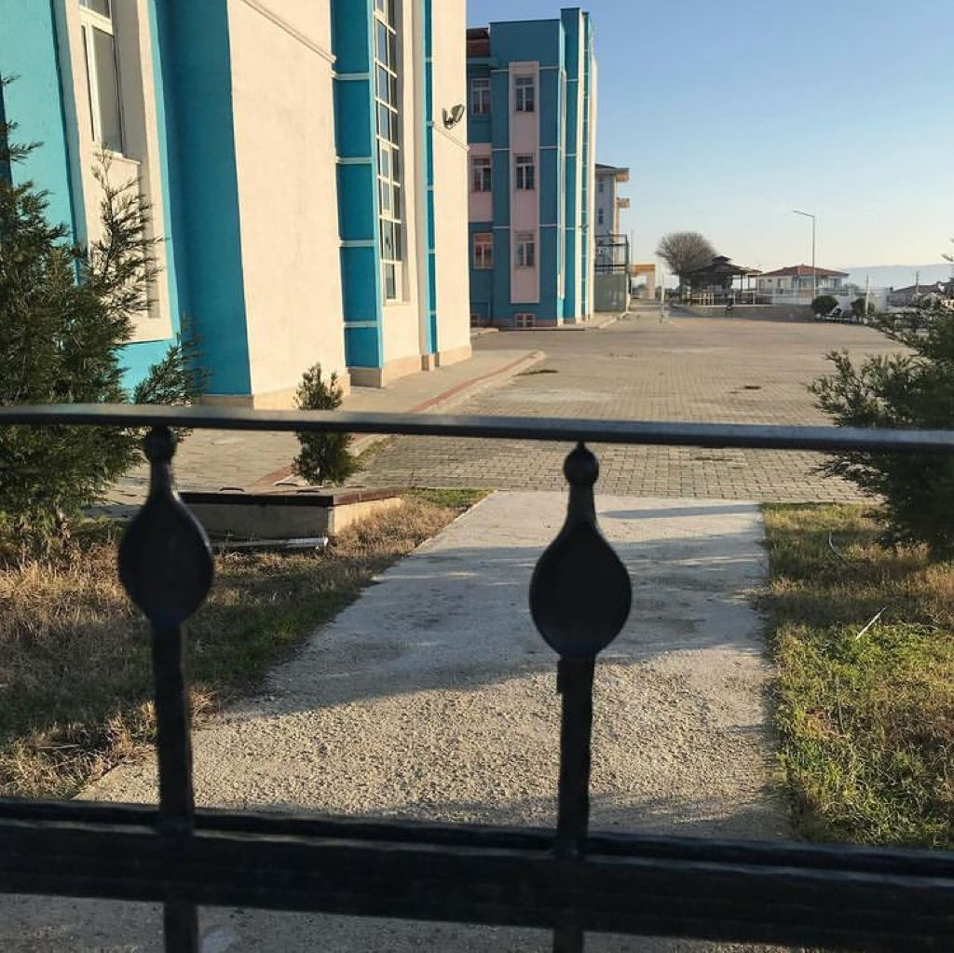
İŞ SAĞLIĞI VE GÜVENLİĞİ TEDBİRLERİ KAPSAMINDA YURT VE OKUL BİNAMIZA
GÜVENLİK FİLELERİ ÇEKİLDİ. BAHÇEMİZDE BULUNAN SİVRİ DEMİRLERİN ÜZERİNE
PROFİL ÇEKİLDİ. MERDİVEN VE ISLAK ALANLARA KAYDIRMAZ ÇEKİLEREK DÜŞME
RİSKİNE KARŞI ÖNLEMLER ALINDI. OKULUMUZUN KALORİFER BORULARI
DEĞİŞTİRİLDİ.

Slide 18
DİJİTAL FAALİYETLERİMİZ

Slide 19
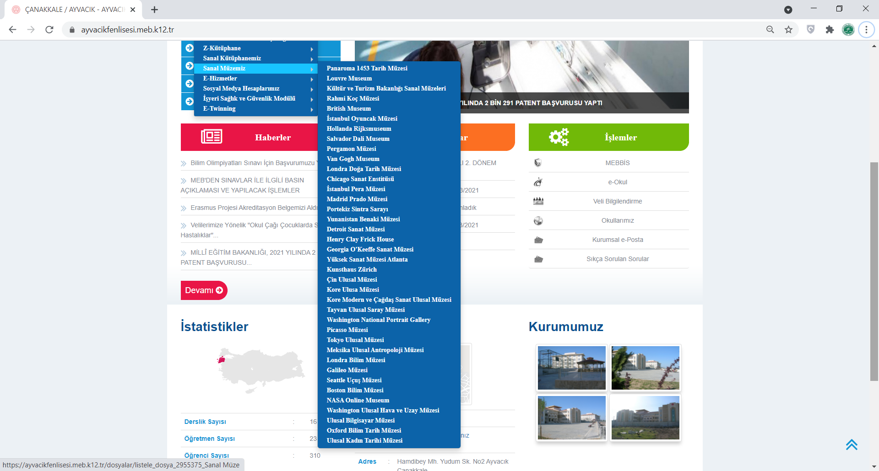
38 Adet Sanal Müzeden oluşan «Sanal Müze» kütüphanesini okulumuz sitesinde
Yayımlayarak öğrencilerimize müzeleri sanal ortamda gezme imkanı sağladık.

Slide 20
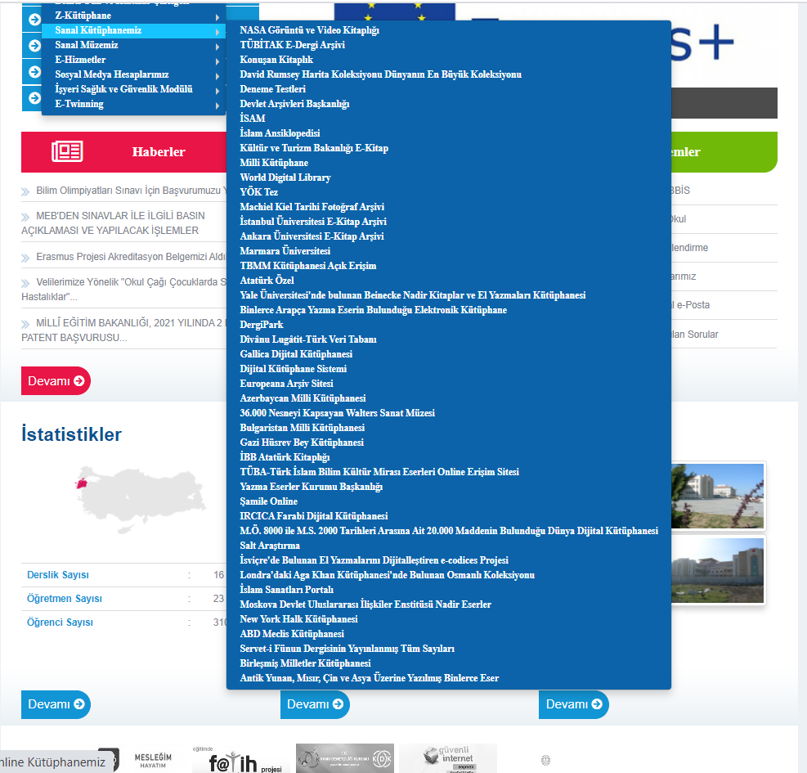
Yüzbinlerce kitabın yer alığı
«Elektronik Kitap» erişim
Adreslerini okul sitemizde
Paylaşarak, Sanal Kütüphane
Oluşturduk.

Slide 21
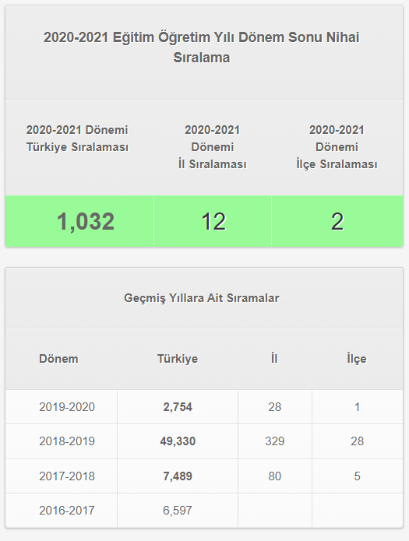
İnternet sitesinin etkin kullanımında
54.715 okul arasından 1.032.sırada
yer aldık.

